Slide 1
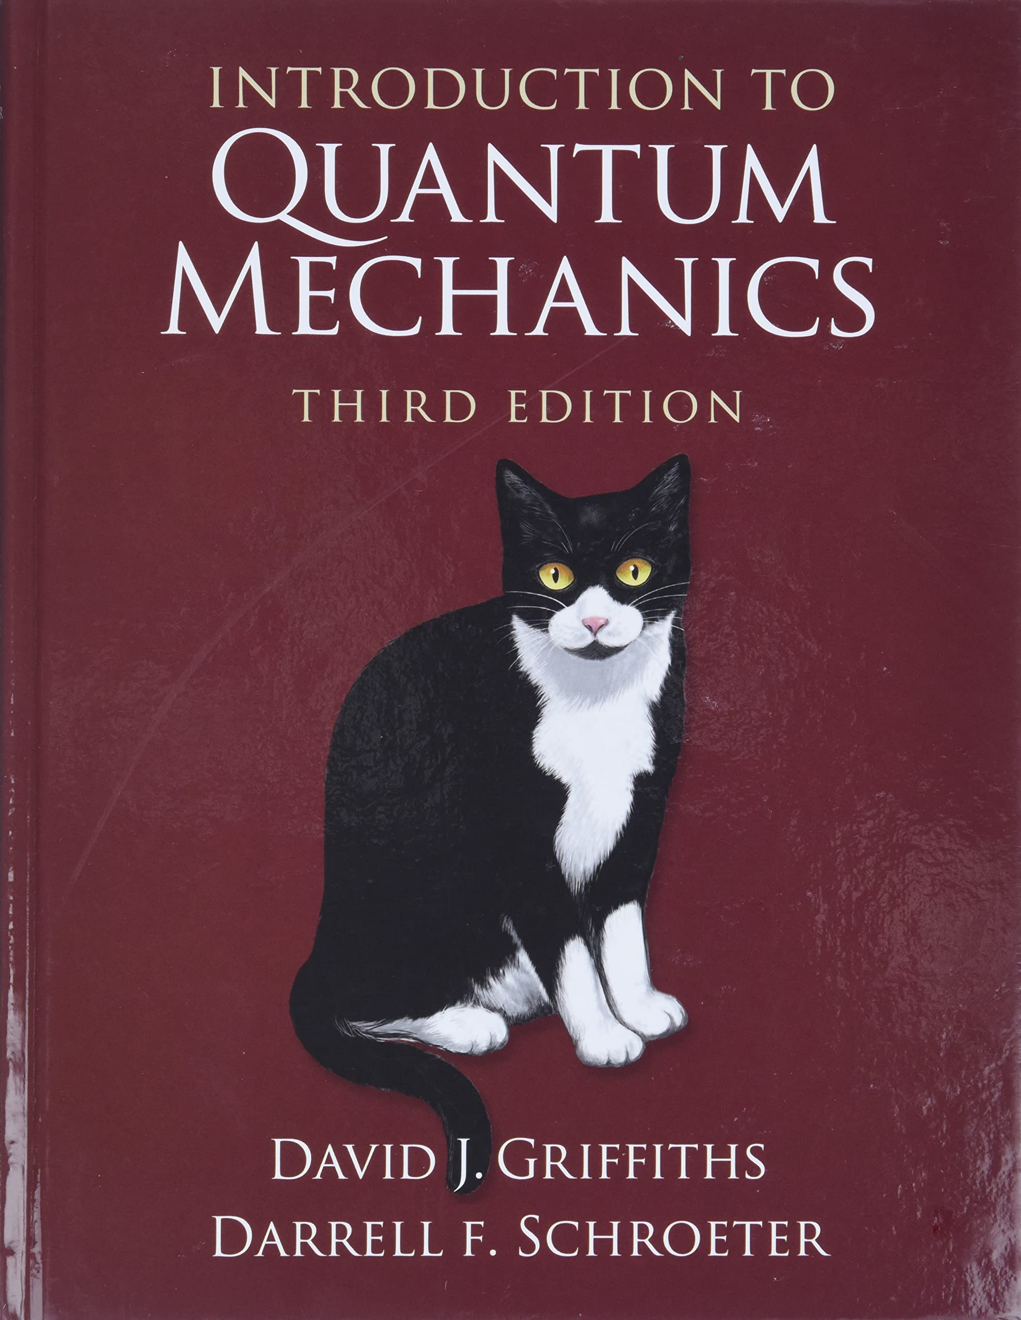

Slide 2
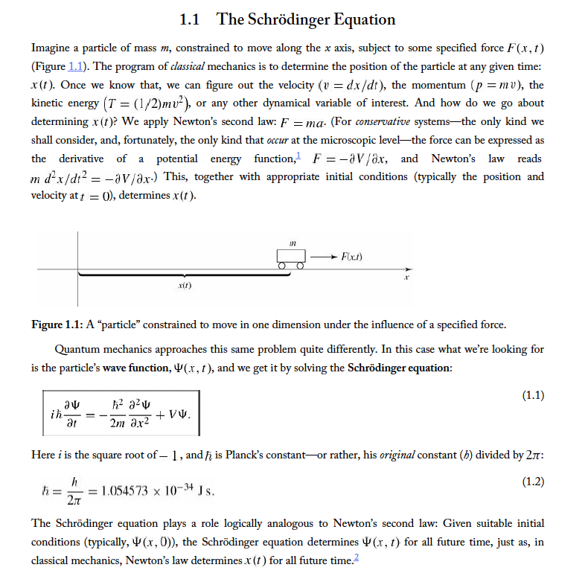

Slide 3
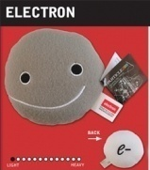
電子的真面目
波的強度等於若觀察時在該處發現此粒子的機率！
未觀察時，狀態的變化以波方程式來計算。
觀察時電荷及位置總是顆粒狀
由波函數來描述的粒子
（而不是位置函數）
讓我們從一維的電子波開始研究！

Slide 4
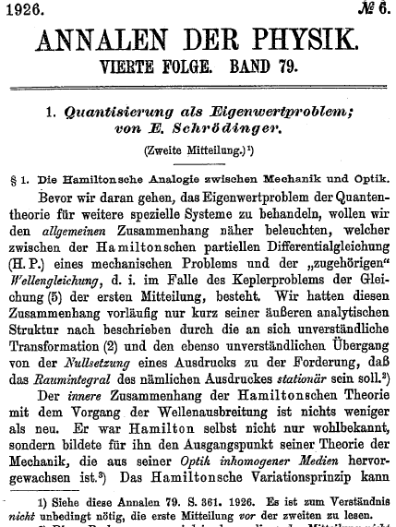
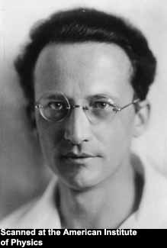
A total of five papers in 1926
無法如其他的波方程式由介質的性質推導！
根據少數的線索，猜出物質波的波動方程式。

Slide 5
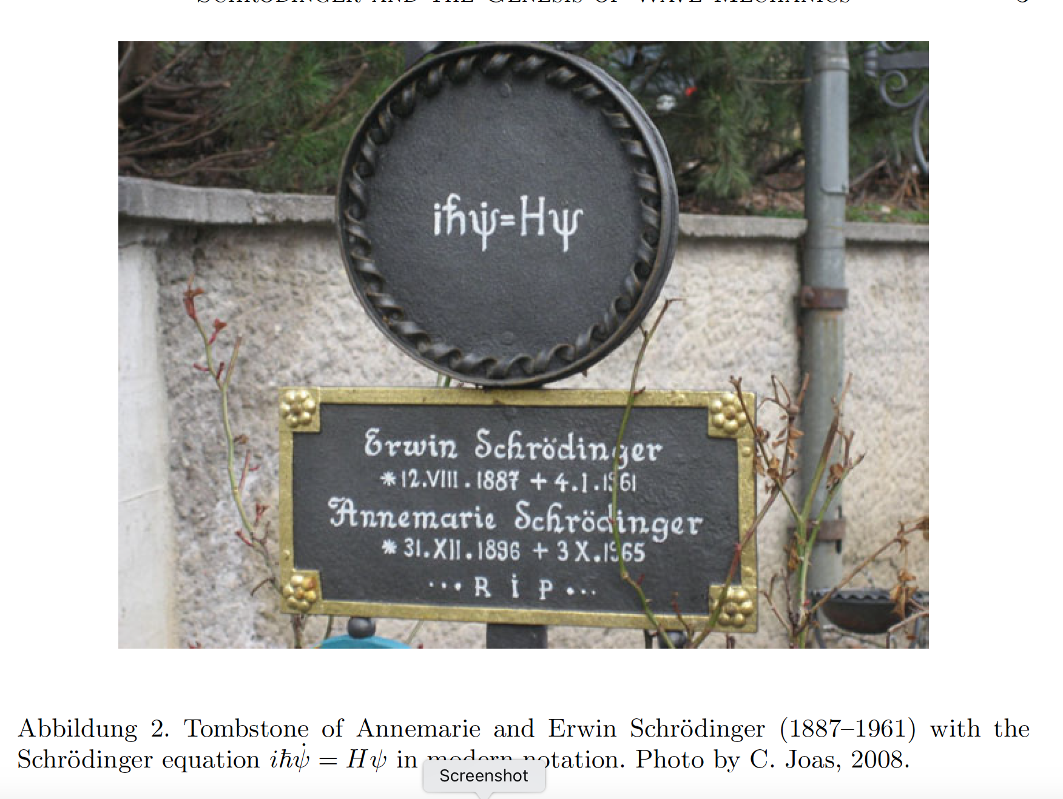
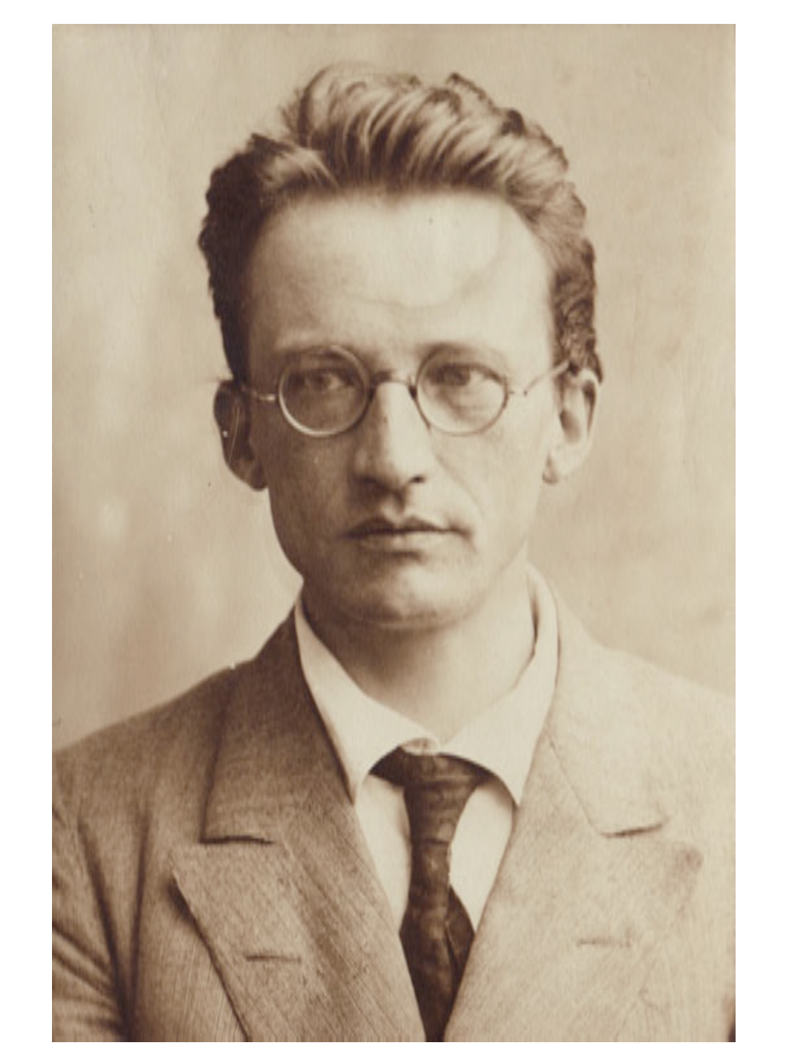

Slide 6
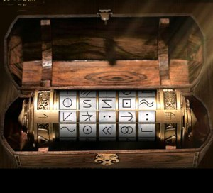
找物質波的波方程式如同解讀一個密碼

Slide 7
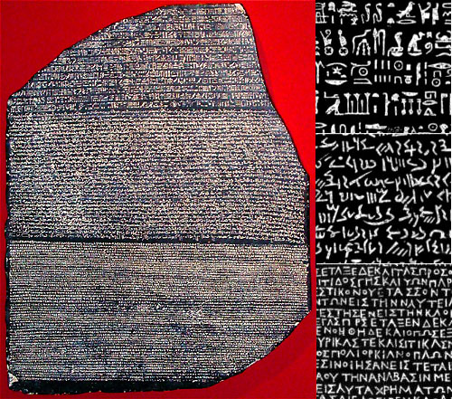
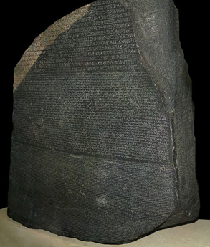
解碼，如果如一個古老的失傳的語言，有對照表就非常有用
Rosetta Stone
It was created in 196 BC, discovered by the French in 1799 at Rosetta

Slide 8
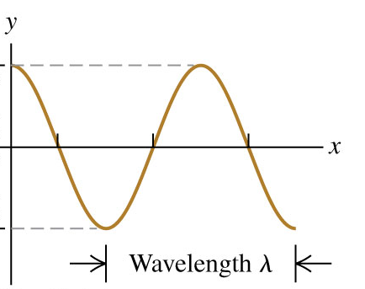
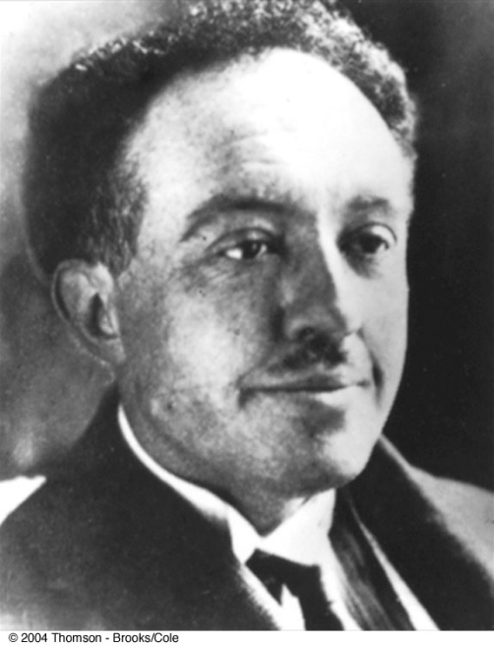
找尋波方程式時可以用的線索：
德布羅意的猜想：一個不受力、動量固定的自由粒子對應於波長固定的正弦波。
牛頓第一運動定律！
波函數
粒子與波的翻譯表
$$Ψ=A\left[\cos\left(kx−ωt\right)\right]$$
$$E=hf$$
$$E=ℏω$$
$$\frac{p^{2}}{2m}=E$$
$$\frac{ℏ^{2}}{2m}k^{2}=ℏω$$
$$p=\frac{h}{λ}$$
$$p=ℏk$$
尋找一個波方程式可以得到這個關係。

Slide 9
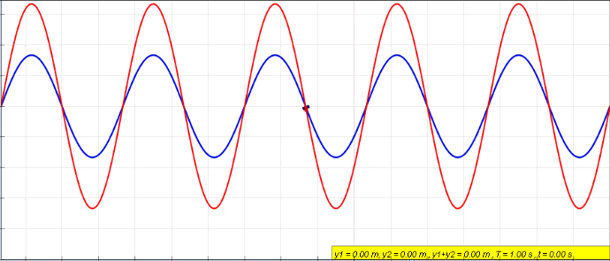
$$Ψ=A\left[\cos\left(kx−ωt\right)\right]$$
但這個波函數用在電子波會有問題！
疊加後就是傳統的駐波，駐波會在特定時間波函數全為零！
但電子不能有任何時間不見了！

Slide 10
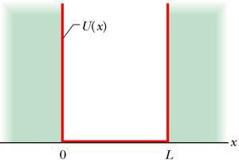
正弦波還有另一個寫法：虛數的指數函數，這會不會是電子波正確的寫法呢？
$${Ψ\left(x,t\right)=Ae}^{i\left(kx−ωt\right)}$$
相似的疊加，不會有全部為零的片刻！可能可以！
$$a$$

Slide 11
虛數的指數函數可能是電子波正確的寫法，先看看這個寫法在一般的波怎麼用：
一般的波，滿足如下的波方程式：
$${Ψ\left(x,t\right)=Ae}^{i\left(kx−ωt\right)}$$
$$\frac{∂^{2}Ψ}{∂x^{2}}=\frac{1}{v^{2}}\frac{∂^{2}Ψ}{∂t^{2}}$$
這個虛數的指數函數有實數部與虛數部，分別是同相的餘弦波與正弦波！
$$Ψ=A\left[\cos\left(kx−ωt\right)+i\sin\left(kx−ωt\right)\right]$$
$$e^{iθ}=\cos{θ}+i\sin{θ}$$
虛數或複數的指數函數具有非常簡單的微分特性：
$$\frac{d^{n}}{dx^{n}}e^{ix}={\left(i\right)}^{n}∙e^{ix}$$
$$\frac{d^{n}}{dx^{n}}e^{αx}={\left(α\right)}^{n}∙e^{αx}$$
雖然明明知道一般波函數是實數不是複數，但複數的指數函數很方便計算，
我們可以先將以虛數的指數函數寫成的解代入波方程式，找到$k−ω$的關係。
最後再加上波函數必須為實數的條件。

Slide 12
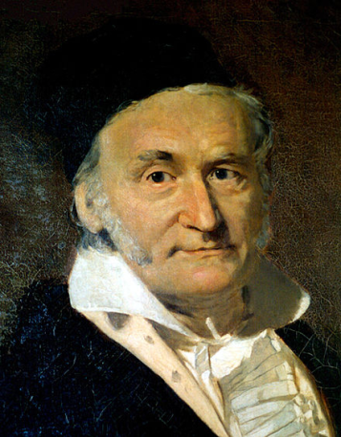
$$e^{iθ}≡\cos{θ}+i\sin{θ}$$
Euler’s Formula
虛數的指數函數
$$\frac{d}{dθ}e^{iθ}=−\sin{θ}+i\cos{θ}=ie^{iθ}$$
$$\frac{d^{2}}{dθ^{2}}e^{iθ}=−\cos{θ}−i\sin{θ}=−e^{iθ}=i^{2}e^{iθ}$$
Carl Friedrich Gauss (1777–1855)
正好是我們期待指數函數必須滿足的微分關係。
$$\frac{d^{n}}{dx^{n}}e^{iαx}={\left(iα\right)}^{n}∙e^{iαx}$$
$$e^{iα}∙e^{iβ}=\left(\cos{α}+i\sin{α}\right)∙\left(\cos{β}+i\sin{β}\right)=$$
$$\left(\cos{α}\cos{β}−\sin{α}\sin{β}\right)+i\left(\sin{α}\cos{β}+\cos{α}\sin{β}\right)=$$
$$\cos\left(α+β\right)+i\sin\left(α+β\right)=e^{i\left(α+β\right)}$$
正好是我們期待指數函數必須滿足的乘積關係。
此定義滿足指數函數所有重要性質！

Slide 13
虛數或複數的指數函數具有非常簡單的微分特性：
$$\frac{d^{n}}{dx^{n}}e^{αx}={\left(α\right)}^{n}∙e^{αx}$$
$α$是任意複數常數。
$$\frac{∂^{n}Ψ}{∂x^{n}}={\left(ik\right)}^{n}∙Ψ$$
$$\frac{∂^{n}Ψ}{∂t^{n}}={\left(−iω\right)}^{n}∙Ψ$$
$${Ψ\left(x,t\right)=Ae}^{i\left(kx−ωt\right)}$$
將此波函數代入，可以確定它的確是波方程式的解，只要：
$$\frac{∂^{2}Ψ}{∂x^{2}}=\frac{1}{v^{2}}\frac{∂^{2}Ψ}{∂t^{2}}$$
$$−k^{2}Ψ=−\frac{1}{v^{2}}ω^{2}Ψ$$
$$k^{2}=\frac{1}{v^{2}}ω^{2}$$
Dispersion Relation
$k,ω$滿足色散關係！
波方程式給出了色散關係！
或者說從色散關係就能倒回去得到波方程式！

Slide 14
最後再加上波函數必須為實數的條件。這很容易：
$$\frac{∂^{2}Ψ}{∂x^{2}}=\frac{1}{v^{2}}\frac{∂^{2}Ψ}{∂t^{2}}$$
方程式的實數部
方程式的虛數部
$$Re\frac{∂^{2}Ψ}{∂x^{2}}=Re\frac{1}{v^{2}}\frac{∂^{2}Ψ}{∂t^{2}}$$
$$\frac{∂^{2}ReΨ}{∂x^{2}}=\frac{1}{v^{2}}\frac{∂^{2}ReΨ}{∂t^{2}}$$
$$\frac{∂^{2}ImΨ}{∂x^{2}}=\frac{1}{v^{2}}\frac{∂^{2}ImΨ}{∂t^{2}}$$
複數解的實數部與虛數部都滿足波方程式！
複數解的實數部與虛數部彼此獨立的！
實數部與虛數部都是解。
$$ReΨ\left(x,t\right)=Re e^{i\left(kx−ωt\right)}=\cos\left(kx−ωt\right)$$

Slide 15
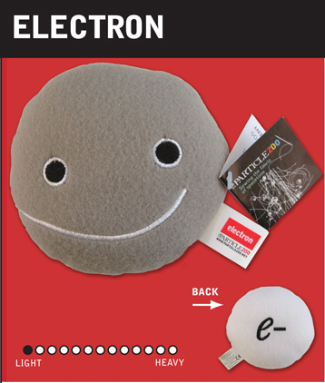
現在把同樣辦法用在電子波：
對電子波而言，色散關係如下：
$$\frac{p^{2}}{2m}=E$$
$$E=ℏω$$
$$\frac{ℏ^{2}}{2m}k^{2}=ℏω$$
對於自由電子，已知：
$$p=ℏk$$
如果模仿前述的波方程式，在色散關係乘一個自由電子波函數：
$${Ψ=Ae}^{i\left(kx−ωt\right)}$$
$$\frac{ℏ^{2}}{2m}k^{2}Ψ=ℏωΨ$$
已知，對這一個波函數取時空微分就分別得到$k,ω$：
$$\frac{∂^{n}Ψ}{∂x^{n}}={\left(ik\right)}^{n}∙Ψ$$
$$\frac{∂^{n}Ψ}{∂t^{n}}={\left(−iω\right)}^{n}∙Ψ$$
由色散關係，自然猜出可以得出此關係的波方程式如下：
$$−\frac{ℏ^{2}}{2m}\frac{∂^{2}Ψ}{∂x^{2}}=iℏ\frac{∂Ψ}{∂t}$$
Schrodinger Wave Equation

Slide 16
$$−\frac{ℏ^{2}}{2m}\frac{∂^{2}Ψ}{∂x^{2}}=iℏ\frac{∂Ψ}{∂t}$$
方程式的實數部
方程式的虛數部
$$−\frac{ℏ^{2}}{2m}\frac{∂^{2}ReΨ}{∂x^{2}}=−ℏ\frac{∂ImΨ}{∂t}$$
$$−\frac{ℏ^{2}}{2m}\frac{∂^{2}ImΨ}{∂x^{2}}=ℏ\frac{∂ReΨ}{∂t}$$
現在解的實數部與虛數部是糾纏在一起的！
解的實數部與虛數部不是彼此獨立的！
所以我已經不能要求這個電子波函數是實數了！
假戲真作！弄假成真。
電子波函數真的是複數！它的實數部與虛數部都有意義，且糾纏在一起。

Slide 17
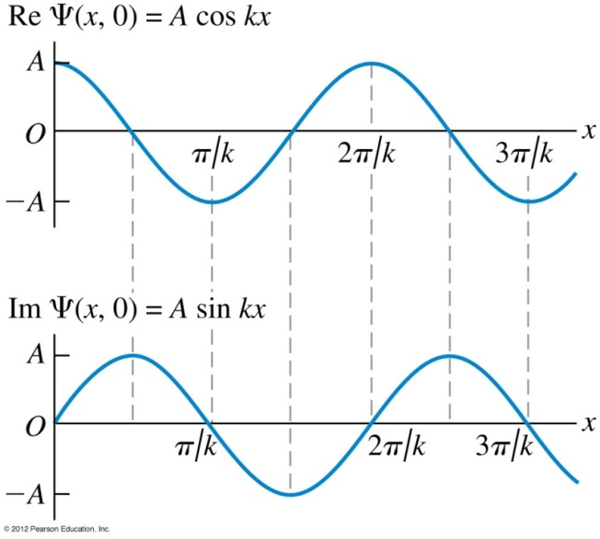
自由電子波複數的波函數：
$$\frac{ℏ^{2}}{2m}k^{2}=ℏω$$
$${Ψ=Ae}^{i\left(kx−ωt\right)}=A\left[\cos\left(kx−ωt\right)+i\sin\left(kx−ωt\right)\right]$$
滿足此Schrodinger Wave Equation
?
$$−\frac{ℏ^{2}}{2m}\frac{∂^{2}Ψ}{∂x^{2}}=iℏ\frac{∂Ψ}{∂t}$$

Slide 18
請注意：在上述的推導，以下的對應關係扮演重要角色：
$$\frac{∂^{n}Ψ}{∂x^{n}}={\left(ik\right)}^{n}∙Ψ$$
$$\frac{∂}{∂x}↔ik$$
$$\frac{∂^{n}Ψ}{∂t^{n}}={\left(−iω\right)}^{n}∙Ψ$$
$$\frac{∂}{∂t}↔−iω$$
這暗示我們：在量子翻譯表中，時間微分翻譯為$ω$，位置微分翻譯為$k$。
左手邊的運算作用於自由電子波函數時，與右手邊的數乘該波函數一樣。

Slide 19
我們又已經知道：$ω$翻譯為$E$，$k$翻譯為$p$。
因此，終極翻譯表，直接由粒子圖像翻譯為波函數的運算！
$$\frac{∂}{∂x}↔ik$$
$$p=ℏk$$
$$−iℏ\frac{∂}{∂x}↔p$$
$$\frac{∂}{∂t}↔−iω$$
$$E=ℏω$$
$$iℏ\frac{∂}{∂t}↔E$$
動量翻譯為空間微分運算。
能量翻譯為時間微分運算。
$$\frac{p^{2}}{2m}=E$$
$$−\frac{ℏ^{2}}{2m}\frac{∂^{2}}{∂x^{2}}=iℏ\frac{∂}{∂t}$$
$$−\frac{ℏ^{2}}{2m}\frac{∂^{2}Ψ}{∂x^{2}}=iℏ\frac{∂Ψ}{∂t}$$
運算得運算於某個東西之上。
Schrodinger Wave Equation
這東西自然是波函數$Ψ$。
粒子
波動

Slide 20
將波函數的運算動作取名，定義為一個個算子Operator！
$$−\frac{ℏ^{2}}{2m}\frac{∂^{2}Ψ}{∂x^{2}}=iℏ\frac{∂Ψ}{∂t}$$
$$−iℏ\frac{∂}{∂x}≡\hat{p}$$
$$iℏ\frac{∂}{∂t}≡\hat{H}$$
動量就是空間微分運算
能量就是時間微分運算
大膽地猜，所有物理量都對應到一個算子！
$$\frac{p^{2}}{2m}=E$$
$$\frac{{\hat{p}}^{2}}{2m}=\hat{H}$$
若有古典對應，$\hat{H}$就採取古典一樣的形式，
古典
量子

Slide 21
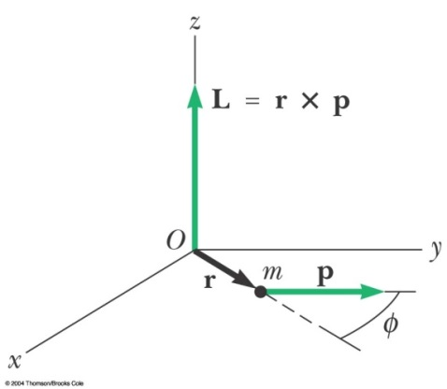
角動量算子
$$\vec{L}=\vec{r}×\vec{p}$$
$$L_{z}=xp_{y}−yp_{x}$$
$$L_{z}=−iℏ\left(x\frac{∂}{∂y}−y\frac{∂}{∂x}\right)$$
$$L_{x}=−iℏ\left(y\frac{∂}{∂z}−z\frac{∂}{∂y}\right)$$
$$L_{x}=yp_{z}−zp_{y}$$
$$L_{y}=zp_{x}−xp_{z}$$
$$L_{y}=−iℏ\left(z\frac{∂}{∂x}−x\frac{∂}{∂z}\right)$$

Slide 22
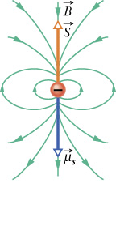
所有物理量都對應到一個運算的算子！例如電子自旋的情況，
電子自旋的狀態只有兩個，
狀態
$$\left|\left.↑\right\rangle \right.=\left(\begin{matrix}1 \\ 0\end{matrix}\right)$$
$$\left|\left.↓\right\rangle \right.=\left(\begin{matrix}0 \\ 1\end{matrix}\right)$$
$c_{1}\left|\left.↑\right\rangle \right.+$ $c_{2}\left|\left.↓\right\rangle \right.=\left(\begin{matrix}c_{1} \\ c_{2}\end{matrix}\right)$
或是兩者的疊加狀態，因此組成一二維線性空間。
線性空間上運算就是線性變換，而線性變換等價於矩陣。
自旋角動量，大膽猜想在此二維線性空間上，就表示為$2×2$矩陣：
$${\hat{S}}_{x}=\frac{1}{2}\left(\begin{matrix}0 & 1 \\ 1 & 0\end{matrix}\right)$$
$${\hat{S}}_{y}=\frac{1}{2}\left(\begin{matrix}0 & −i \\ i & 0\end{matrix}\right)$$
$${\hat{S}}_{z}=\frac{1}{2}\left(\begin{matrix}1 & 0 \\ 0 & −1\end{matrix}\right)$$
在電磁學中，能量等於磁偶極矩與磁場的內積，
注意磁偶極矩與電子角動量成正比，若選磁場方向為z：
$$U=−\vec{μ}∙\vec{B}=\frac{e}{m}\vec{S}∙\vec{B}$$
$$\hat{H}=\frac{e}{m}\vec{S}∙\vec{B}=\frac{eB_{z}}{m}{\hat{S}}_{z}$$
在電子自旋的情況，能量算子$\hat{H}$就正比於沿磁場方向的自旋算子${\hat{S}}_{z}$。

Slide 23
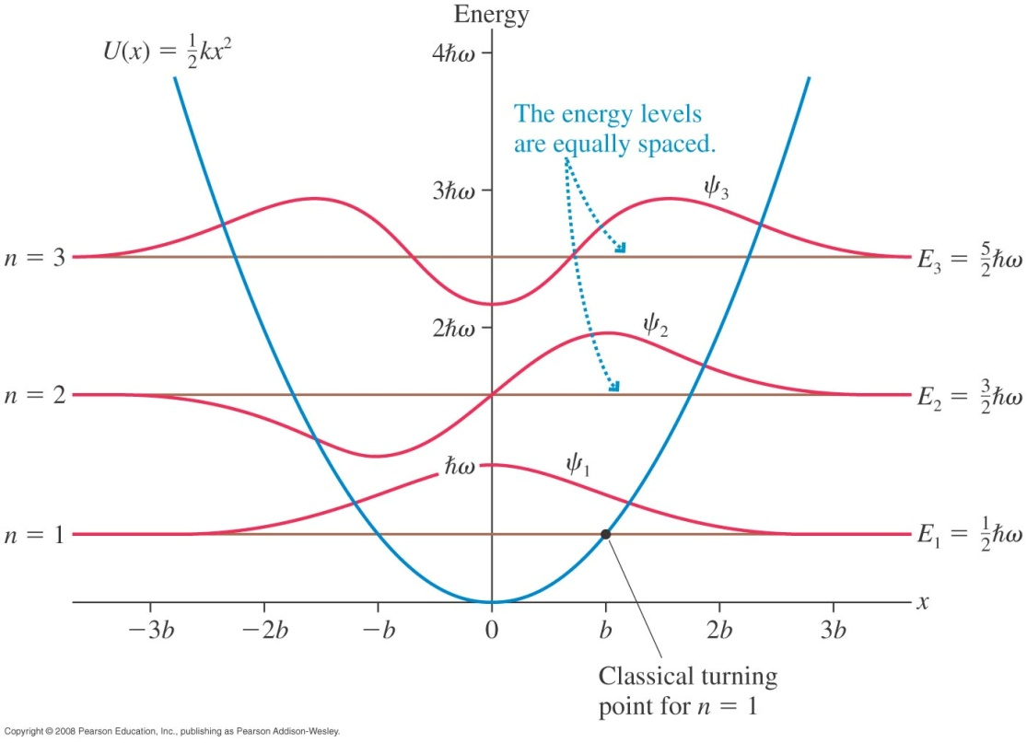
當電子不是自由粒子，而是受到一個位能的影響，假設翻譯表還是可以用！
此時動量與能量的關係要修改為：然後代入翻譯表：
$$\frac{p^{2}}{2m}+V=E$$
$$−iℏ\frac{∂}{∂x}↔p$$
$$iℏ\frac{∂}{∂t}↔E$$
電子波波方程式
$$−\frac{ℏ^{2}}{2m}\frac{∂^{2}Ψ}{∂x^{2}}+V\left(x\right)Ψ=iℏ\frac{∂Ψ}{∂t}$$
$$−\frac{ℏ^{2}}{2m}\frac{∂^{2}}{∂x^{2}}+V\left(x\right)=iℏ\frac{∂}{∂t}$$
Schrodinger Wave Equation 以上大致是一個猜出來的過程。
此方程式的正確性是在薛丁格以它計算出氫原子能階，才算確立。

Slide 25
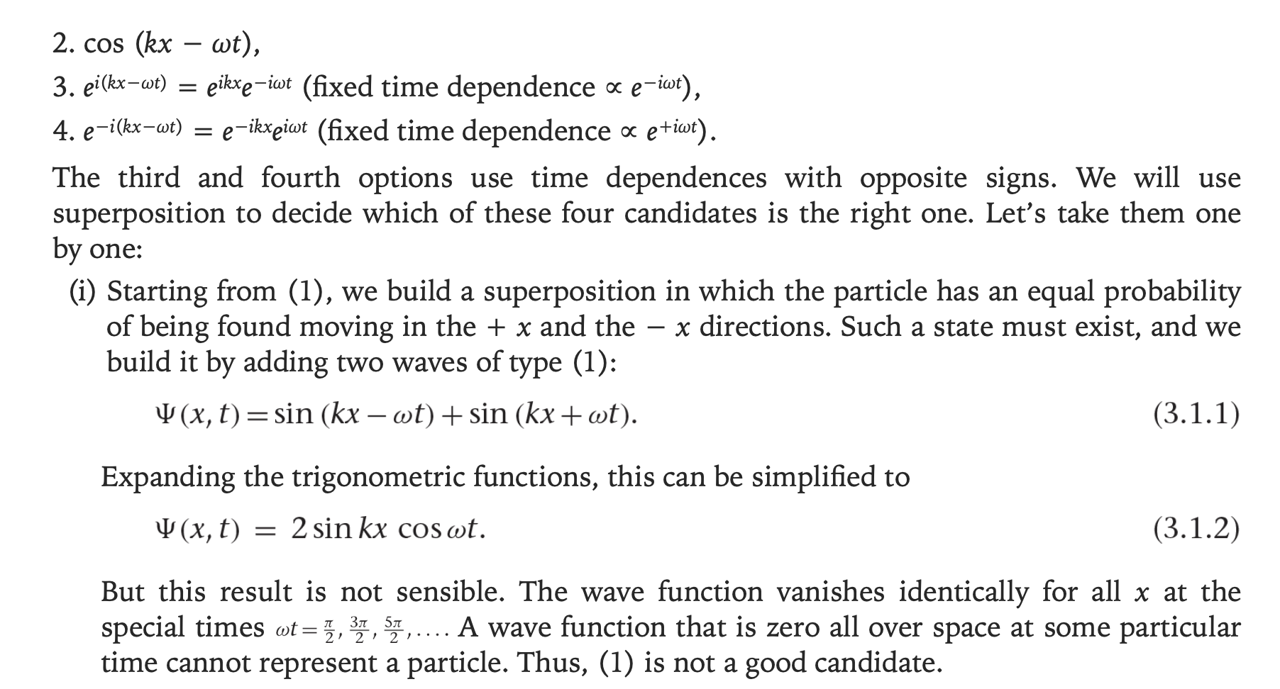

Slide 32
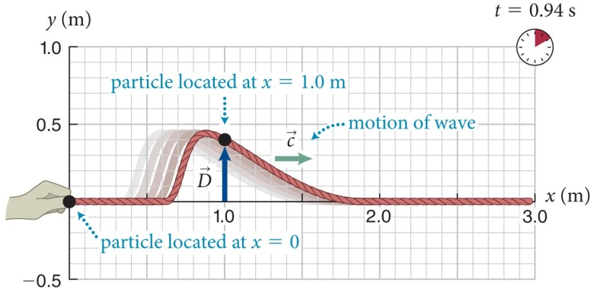
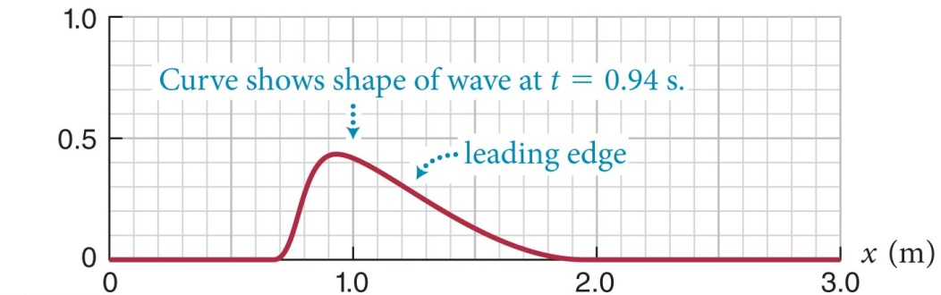
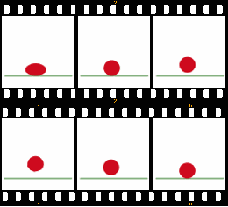
波函數$Ψ\left(x,t\right)$與時間變數的關聯，與空間變數的關聯可以分開來看。
固定$t=t_{0}$，$Ψ\left(x,t\right)→Ψ\left(x,t_{0}\right)$，$波函數成為一個x的單變數函數。$
$$y\left(x,t\right)$$
$$y\left(x,t_{0}\right)$$
在古典波$y\left(x,t_{0}\right)$就是$t=t0$時的瞬間波形。
在電子波，$Ψ\left(x,t_{0}\right)$就描述電子在$t=t0$時的狀態，可稱為瞬間波函數。
例如$Ψ\left(x,0 \right)$就描述電子在$t=0$時的瞬間波函數，也就是起始條件。
如同古典波，接下來波型隨時間的演化，就由波方程式決定，
電子波隨時間的演化$Ψ\left(x,t\right)$就由薛丁格方程式決定。

Slide 33
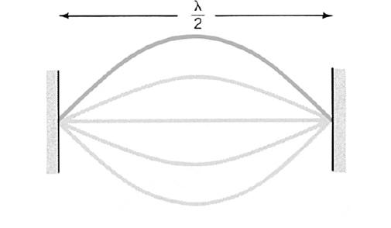
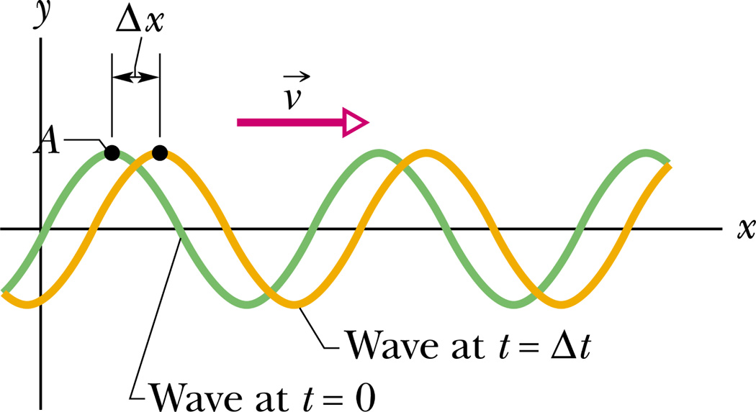
注意自由電子波有一特徵與一般波完全迥異：
$${Ψ=Ae}^{i\left(kx−ωt\right)}=\left(Ae^{ikx}\right)∙e^{−iωt}$$
波函數的時間部分與空間部分可以分離separable。
$$Ψ\left(x,t\right)=ψ\left(x\right)∙φ\left(t\right)$$
$Ae^{ikx}$是時間為零時的瞬間波函數$Ψ\left(x,0\right)$，$e^{−iωt}$是未來的演化evolution。
不同位置$x$的起始條件與未來$t$的演化可分離，
表示不同位置$x$的波是用同樣方式、一起變化的。
這個特徵比較接近駐波
$$A∙\sin{kx}∙\cos{ωt}$$
一般行進波波函數是無法分離的！
$$A\cos\left(kx−ωt\right)$$
這樣可以分離的量子波函數，稱為定態。它可測量的量都與時間無關。

Slide 34
Schrodinger Wave Equation
$$−\frac{ℏ^{2}}{2m}\frac{∂^{2}Ψ}{∂x^{2}}+V\left(x\right)Ψ=iℏ\frac{∂Ψ}{∂t}$$
給定起始條件，未來的波函數原則上可以完全被決定，沒有不確定性！
但複數波函數不是可以測量的物理量。
實驗顯示：波強度正比於以電子束進行實驗得到的分布，應可觀測。
因此波強度對單次實驗雖然無法預測，但能預測機率。
波強度可以以波函數的絕對值平方${\left|Ψ\left(x,t\right)\right|}^{2}$計算。
$$I={\left|Ψ\left(x,t\right)\right|}^{2}=Ψ^{∗}\left(x,t\right)∙Ψ\left(x,t\right)$$

Slide 35
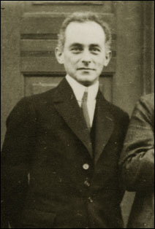
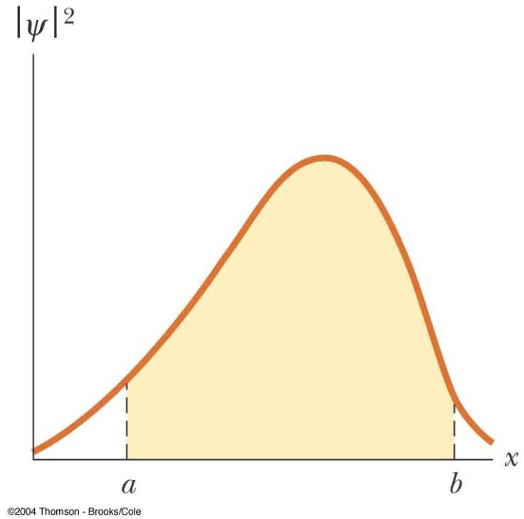
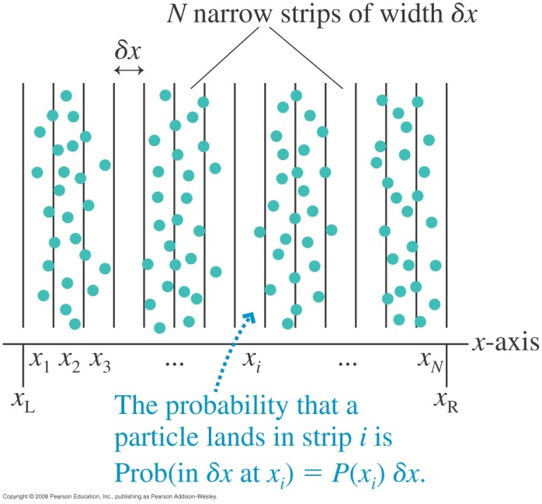
波函數的機率解釋
$x是連續變數$，所以機率大小是以機率密度表示！
時間為$t的瞬間$在$x$與$x+dx$之間發現該粒子的機率，可以寫成：
（意思就是位置在$x$附近，不準度大約是$dx$）
$$P\left(x,t\right)∙dx={\left|Ψ\left(x,t\right)\right|}^{2}∙dx=Ψ^{∗}\left(x,t\right)∙Ψ\left(x,t\right)∙dx$$
此瞬間$t$的波函數絕對值平方${\left|Ψ\left(x,t\right)\right|}^{2}$就是此瞬間的機率密度$P\left(x\right)$。
$$x$$
$$x+dx$$
$$\int_{a}^{b}{{\left|Ψ\left(x,t\right)\right|}^{2}∙dx }$$
有時會以點的數目來表示機率大小！
將機率密度積分，可以得在$a$與$b$之間發現該粒子的機率。

Slide 36
我們可以更進一步定義複數$α=a+iθ$的指數函數：
$$e^{α}=e^{a+iθ}=e^{a}e^{iθ}=e^{a}\left(\cos{θ}+i\sin{θ}\right)$$
$$e^{iθ}=\cos{θ}+i\sin{θ}$$
在複數平面上表示，$a$ 決定絕對值，$θ$ 決定幅角
Im
$$\left|e^{iθ}\right|=1$$
$$\left|e^{a+iθ}\right|=e^{a}$$
$$\left|mn\right|=\left|m\right|∙\left|n\right|$$
θ
Re
$${\left|A+B\right|}^{2}=\left(A^{∗}+B^{∗}\right)\left(A+B\right)={\left|A\right|}^{2}+{\left|B\right|}^{2}+A^{∗}B+B^{∗}A$$
$$\frac{d^{n}}{dx^{n}}e^{αx}={\left(α\right)}^{n}∙e^{αx}$$
所以，複數的指數函數，所有的微分都與自己成正比！

Slide 37
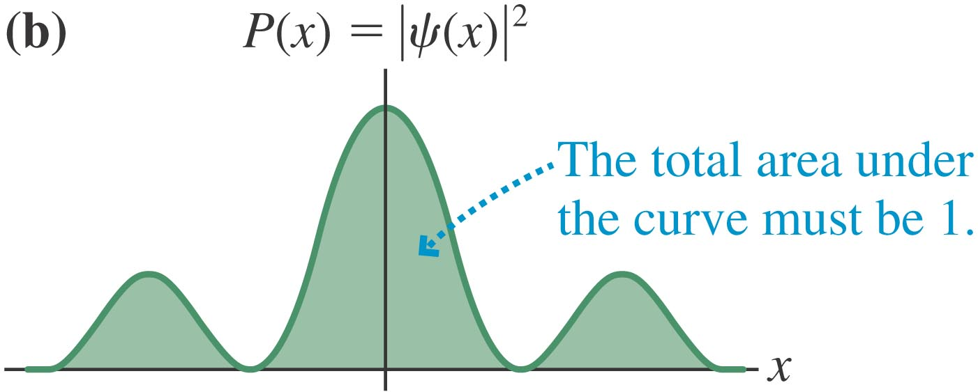
發現該粒子的總機率必需等於 1。
$$\int_{−∞}^{∞}{{\left|Ψ\left(x,t\right)\right|}^{2}∙dx }=1$$
機率密度的總積分必需等於 1。
歸一化條件 Normalization Condition
這個是電子波函數在薛丁格方程式以外必須滿足的額外的條件。
光子或會衰變生成的粒子就不滿足此條件。
但總機率是不是會隨時間變化？

Slide 38
計算機率密度的時變率：
$$\frac{∂}{∂t}{\left|Ψ\left(x,t\right)\right|}^{2}=\frac{∂}{∂t}\left[Ψ^{∗}\left(x,t\right)∙Ψ\left(x,t\right)\right]=\frac{∂Ψ^{∗}}{∂t}∙Ψ+Ψ^{∗}∙\frac{∂Ψ}{∂t}$$
薛丁格方程式給出波函數的時變率：
$$\frac{∂Ψ}{∂t}=i\frac{ℏ}{2m}\frac{∂^{2}Ψ}{∂x^{2}}−\frac{i}{ℏ}V\left(x\right)Ψ$$
$$\frac{∂Ψ^{∗}}{∂t}=−i\frac{ℏ}{2m}\frac{∂^{2}Ψ^{∗}}{∂x^{2}}+\frac{i}{ℏ}V\left(x\right)Ψ^{∗}$$
代入前式，有位能的第二項會消掉：
$$\frac{∂}{∂t}P\left(x,t\right)=−i\frac{ℏ}{2m}\left(\frac{∂^{2}Ψ^{∗}}{∂x^{2}}∙Ψ−Ψ^{∗}∙\frac{∂^{2}Ψ}{∂x^{2}}\right)=−i\frac{ℏ}{2m}\frac{∂}{∂x}\left(\frac{∂Ψ^{∗}}{∂x}∙Ψ−Ψ^{∗}∙\frac{∂Ψ}{∂x}\right)≡\frac{∂}{∂x}j\left(x,t\right)$$
機率密度的時變率等於一個量的空間微分，這與電荷守恆式一樣。
$$\frac{∂}{∂t}P\left(x,t\right)=\frac{∂}{∂x}j\left(x,t\right)$$
$$\frac{∂}{∂t}Q+\vec{∇}∙\vec{j}=0$$
$$j\left(x,t\right)=−i\frac{ℏ}{2m}\left(\frac{∂Ψ^{∗}}{∂x}∙Ψ−Ψ^{∗}∙\frac{∂Ψ}{∂x}\right)$$
Probability Current
取機率密度時變率的全空間積分，右手邊會出現$j$在$±∞$的差，此處$Ψ$應為零。
$$\frac{∂}{∂t}\int_{−∞}^{∞}{dx∙P\left(x,t\right)}=\int_{−∞}^{∞}{dx∙\frac{∂}{∂x}j\left(x,t\right)}=0$$
因此總機率守恆。

Slide 39
假設某時間時，瞬間波函數可以寫成：
$$Ae^{−μ\left|x\right|}$$
考慮其歸一化條件，並計算機率密度。

Slide 41
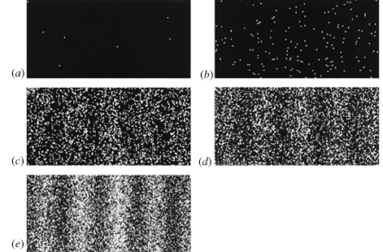
自由電子波波函數及其機率解釋能計算雙狹縫干涉的粒子分佈嗎？

Slide 42
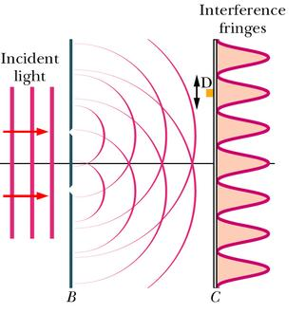
$$Ψ=Ψ_{1}+Ψ_{2}={Ae}^{i\left(kx_{1}−ωt\right)}+{Ae}^{i\left(kx_{2}−ωt\right)}$$
$x_{1},x_{2}$是狹縫1,2距觀測點的距離！
觀測點的機率密度：
$${\left|Ψ_{1}+Ψ_{2}\right|}^{2}=\left(Ψ_{1}^{∗}+Ψ_{2}^{∗}\right)\left(Ψ_{1}+Ψ_{2}\right)={\left|Ψ_{1}\right|}^{2}+{\left|Ψ_{2}\right|}^{2}+Ψ_{2}^{∗}Ψ_{1}+Ψ_{1}^{∗}Ψ_{2}$$
$$=P_{1}+P_{2}+2Re Ψ_{1}^{∗}Ψ_{2}=2{\left|A\right|}^{2}+2Re Ψ_{1}^{∗}Ψ_{2}$$
2-16
$Re Ψ_{1}^{∗}Ψ_{2}$就是干涉的結果！
$$Re Ψ_{1}^{∗}Ψ_{2}=Re \left[{A^{∗}e}^{−i\left(kx_{1}−ωt\right)}∙{Ae}^{i\left(kx_{2}−ωt\right)}\right]={\left|A\right|}^{2}Re\left[e^{−ik\left(x_{1}−x_{2}\right)}\right]={\left|A\right|}^{2}\cos{k\left(x_{1}−x_{2}\right)}$$
$$x_{1}$$
$${\left|Ψ_{1}+Ψ_{2}\right|}^{2}=2{\left|A\right|}^{2}\left[1+\cos{k\left(x_{1}−x_{2}\right)}\right]$$
$$x_{2}$$

Slide 43
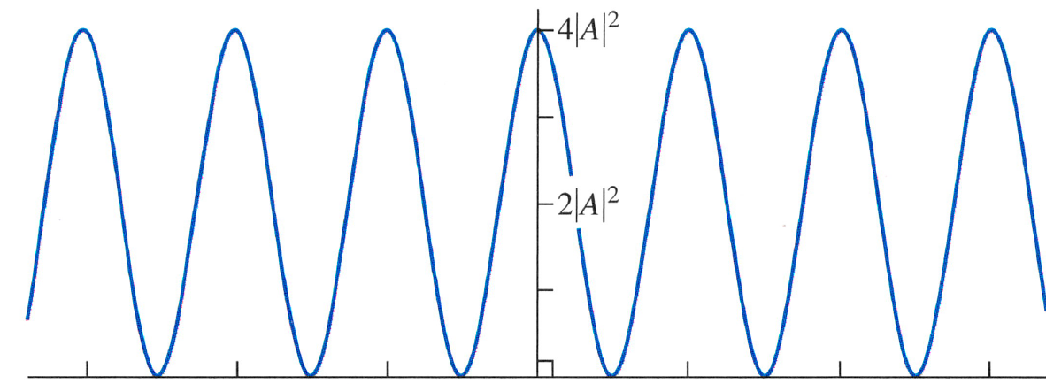
$${\left|Ψ_{1}+Ψ_{2}\right|}^{2}=2{\left|A\right|}^{2}\left[1+\cos{k\left(x_{1}−x_{2}\right)}\right]=4{\left|A\right|}^{2}{\left(\cos{\frac{k\left(x_{1}−x_{2}\right)}{2}}\right)}^{2}$$
與一般雙狹縫干涉完全一致！
$$x_{1}−x_{2}$$

Slide 44
$$\frac{ℏ^{2}}{2m}k^{2}=ℏω$$
$${Ψ=Ae}^{i\left(kx−ωt\right)}$$
通常會說這是單一方向傳播的電子波，波長確定，動量確定。
$$\int_{−∞}^{∞}{{\left|Ψ\left(x,t\right)\right|}^{2}∙dx }=∞$$
但這一單一方向傳播電子波機率密度為一常數。
$$P={\left|Ψ\left(x,t\right)\right|}^{2}={\left|A\right|}^{2}$$
這個解根本不滿足Normalization Condition.
動量完全確定，位置完全不確定，（這是波狀的態的波函數）。
因為沒有任何位置資訊，不能稱它為沿+x方向運動的電子，
它只是擁有+x方向的動量，但並沒有任何實質東西的位置在改變。
在傳播與運動的是波函數的相位及波形，但那不是可觀察的物理量。
位置完全不確定，完全的全球化。

Slide 45
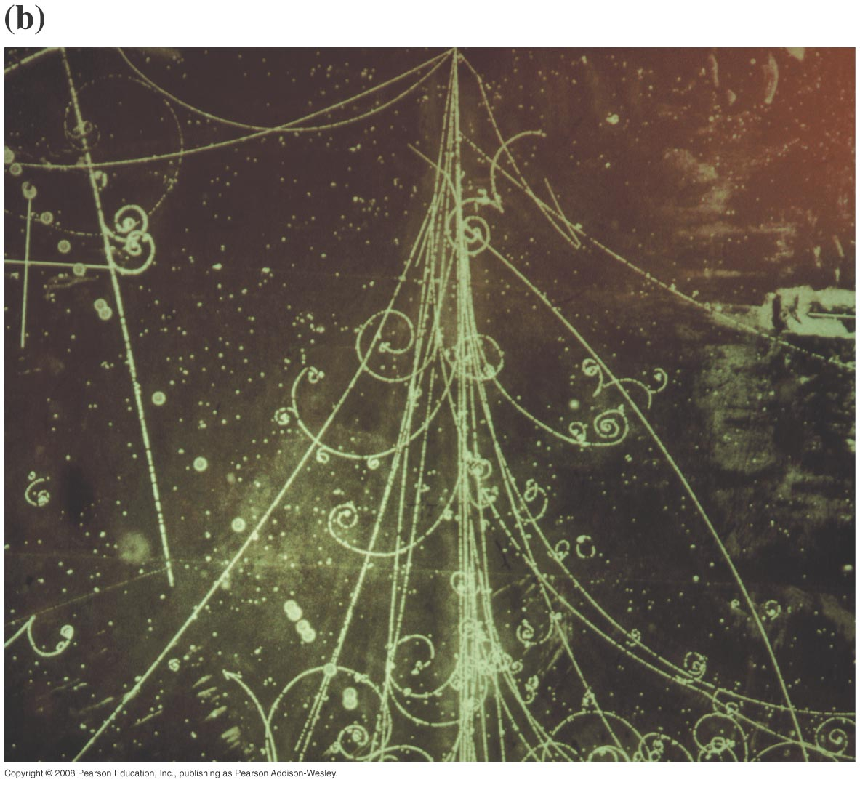
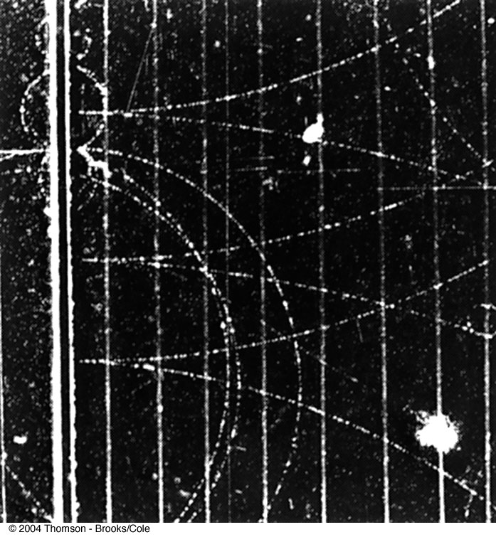
我們觀察到的粒子總是得有一些地方特色：區域性！

Slide 46
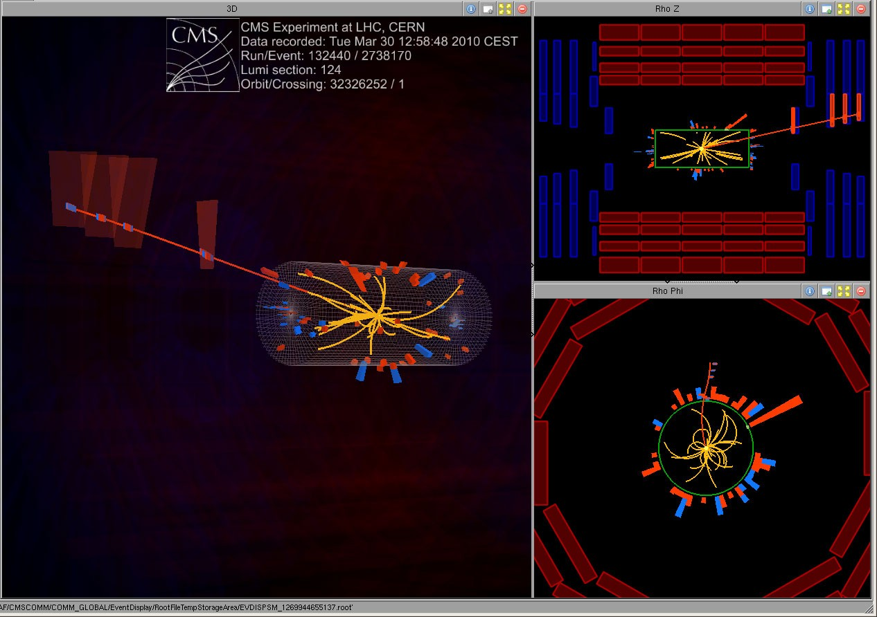
波函數$e^{i\left(kx−ωt\right)}$並不能描述圖中一個個自由運動的粒子。

Slide 47
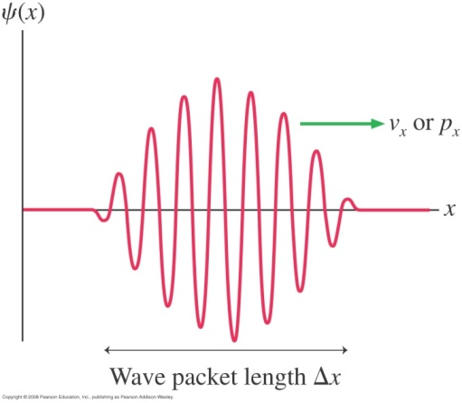
$e^{i\left(kx−ωt\right)}$雖然不是一顆觀察到的自由電子的狀態，但具有確定的動量。
$e^{i\left(kx−ωt\right)}$是動量的本徵態Eigenstate，在自由空間中是定態Stationary State。
而且$e^{i\left(kx−ωt\right)}$可以作為材料，建造出比較像觀察到的自由電子的狀態：波包。
波包如粒子具有一些區域性，而這區域性又會如自由粒子般運動。
波包也滿足薛丁格方程式。

